Slide 1
L’histoire de la théorie atomique
PowerPoint 8.1

Slide 2
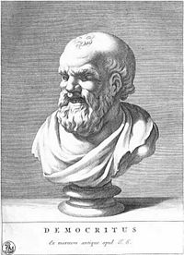
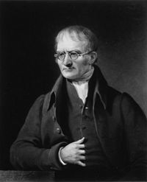
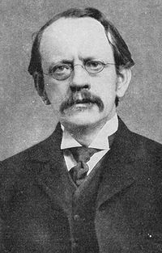
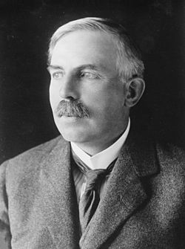
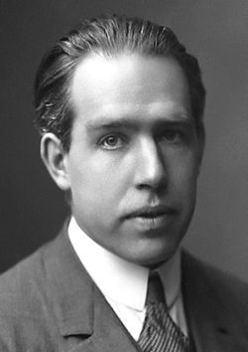
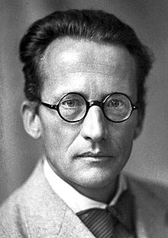
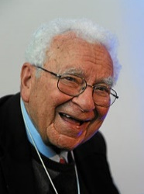
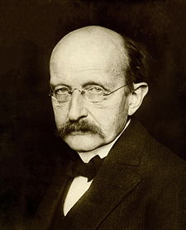
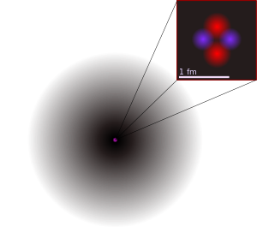
L’histoire et le développement de la Théorie atomique
1897
≈433 av. J. –C.
1803
1909
1913
Démocrite
John Dalton
J. J. Thompson
Ernest Rutherford
Niels Bohr
2
Atomos

Slide 3
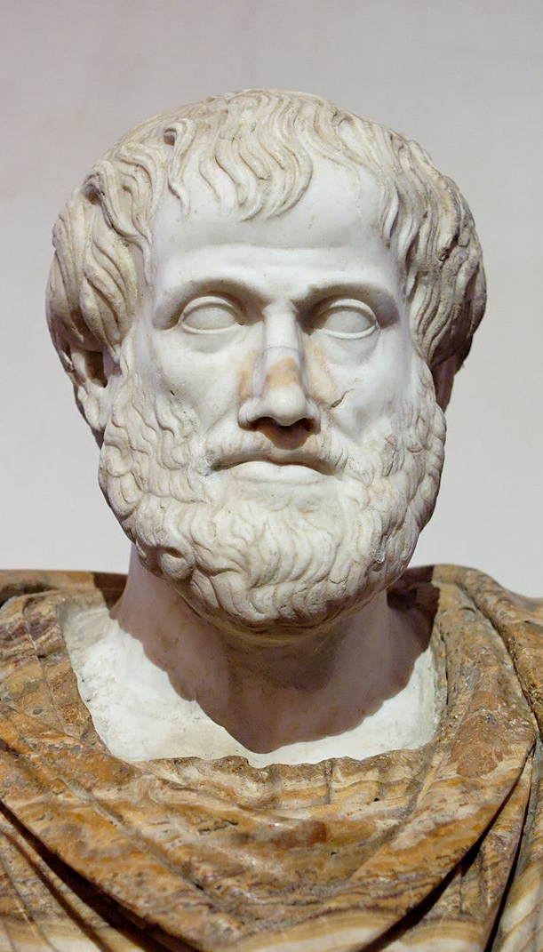
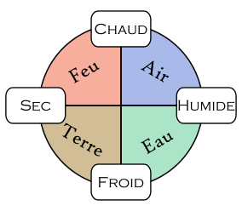
Les premiers modèles de l’atome
Les premiers modèles de l’atomes remontent au Ve siècle av. J.-C. quand le philosophe Démocrite approfondissait les idées de son professeur et disait que les différences entre diverses substances étaient le résultat des différences de la forme et de la grandeur des petites particules indivisibles et uniformes dont les substances étaient formées.
Ces idées n’étaient pas basées sur l’expérimentation
Un autre philosophe du IVe siècle, Aristote, a rejeté cette idée en proposant que la matière terrestre n’a pas des propriétés uniques. Aristote proposa au lieu que la matière est composé de quatre éléments en proportions diverses. Les éléments de l’eau, l’air, le feu, et la terre.

Slide 4
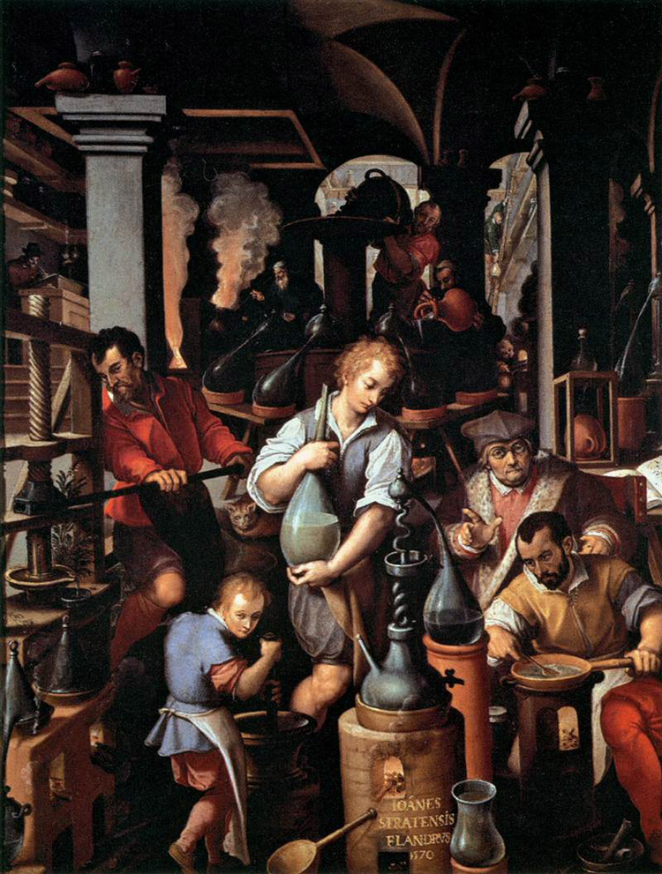
Des avances durant le moyen âge
Le monde arabe et le monde européen ont fait des avances avec la chimie durant le moyen âge, surtout avec les distillations et la purification des métaux.
L’alchimie s’intéressait surtout a la transmutation des métaux – transformer le plomb en or.
Jan van der Straet –
Le laboratoire de l'alchimiste (1551).

Slide 5
La théorie atomique de Dalton
En 1808, John Dalton a réintroduit l’idée des atomes et il a supporté ces idées avec de l’expérimentation. Sa théorie atomique incluait les concepts suivants,
1. Les éléments sont composés de très petites particules qui s’appelle des atomes.
2. Les atomes dont un élément est composé sont tous identiques et différents types d’atomes ont des propriétés différentes.
3. Chaque composé chimique est unique et est composé d’un mélange d’atomes spécifique qui sont attachés de façon distincte.
4. Les réactions chimiques impliquent la réorganisation des atomes pour produire de nouveaux composés. Les nouveaux composés sont faits des mêmes atomes qui étaient présents dans les composés originaux.

Slide 6
Des lois connectées aux idées de Dalton
Les 2e, 3e, et 4e points de Dalton ont contribué au développement de trois lois fondamentales.
La loi des proportions définies – Chaque composé contient toujours la même proportion d’éléments par masse du composé
La loi des proportions multiples – lorsqu’une masse d’un élément est combinée avec une masse d’un deuxième élément, le rapport entre les masses des deux éléments est toujours égal à deux petits nombres entiers
La loi de la conservation de la masse – La masse des réactifs est égale à la masse des produits.
Dalton a aussi calculé la masse relatives de plusieurs éléments et comment déterminer le nombre de chaque atome dans une composé

Slide 7
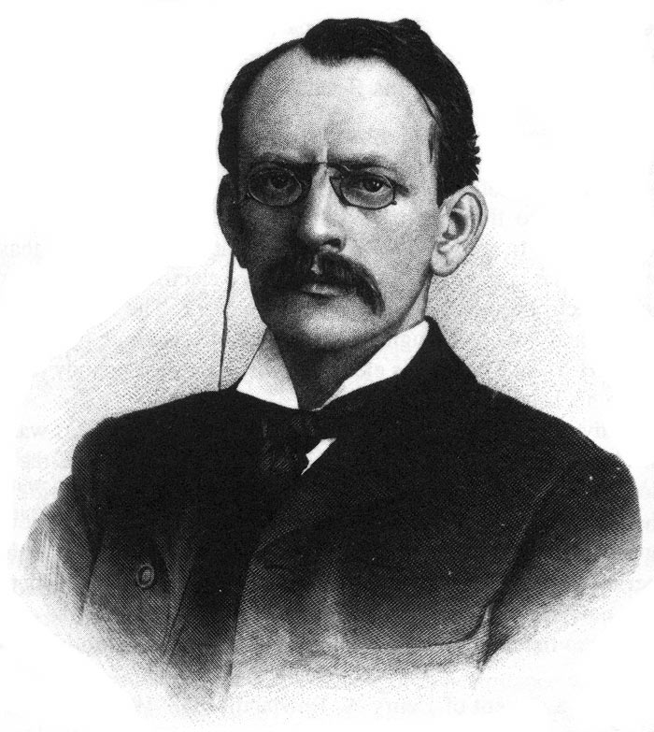
Le modèle atomique de Thompson
En 1897, J.J. Thompson a découvert que les atomes contenaient des particules chargées négativement – les électrons. Il a aussi découvert que les atomes contenaient des particules avec une charge positive. Il a proposé le modèle du plum pudding où des charge négatives étaient éparpillées parmi une charge positive.

Slide 8
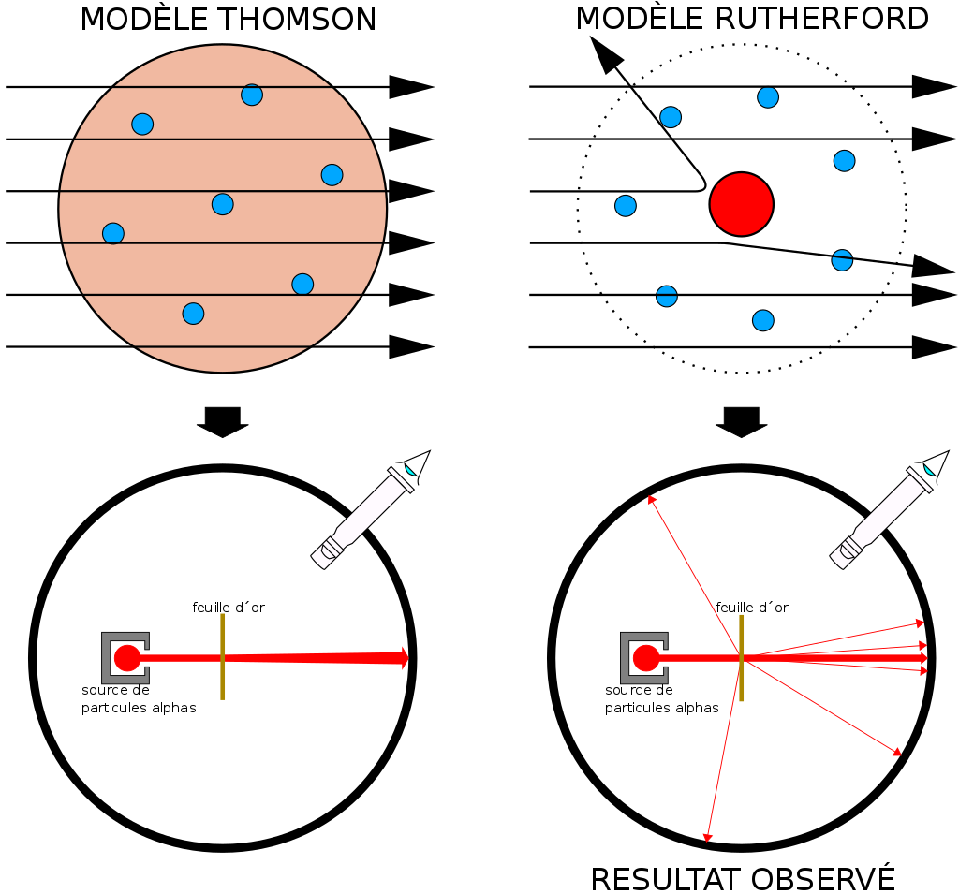
Le modèle atomique de Rutherford
En 1911, Sir Ernest Rutherford a effectué une expérience où une feuille d’or était bombardée avec des particules alpha.
électron (charge négative)
Cette expérience a démontré que l’atome était composé, largement, de l’espace vide avec un noyau dense et positivement chargé au centre. Rutherford a proposé que le noyau contenait tous les protons et la majorité de la masse de l’atome.
le mouvement des particules alpha
Dans le modèle de Rutherford, les électrons orbitaient le noyau
comme des planètes – une impossibilité sans l’émission de l’énergie et les électrons qui tombent dans le noyau

Slide 9
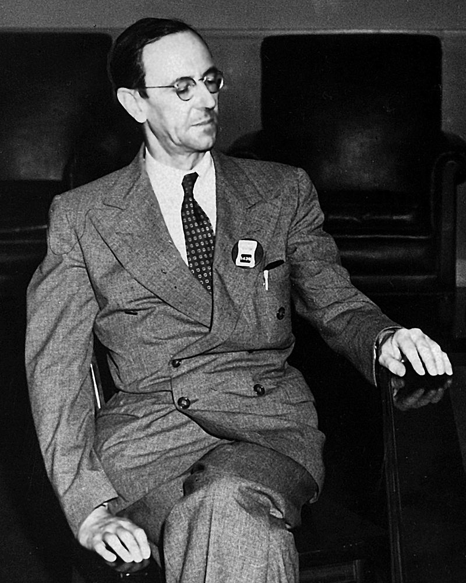
La découverte du neutron
À l’époque, on pensait que l’atome avait seulement des protons et les électrons.
Rutherford a prévu la découverte du neutron lorsqu’il a observé que l’hélium avait une masse de 4 mais une charge de seulement 2+. Il a, donc, suggéré que l’atome doit aussi avoir des particules neutres dans le noyau qui ont une masse de 1.
James Chadwick a découvert le neutron en 1932.

Slide 10
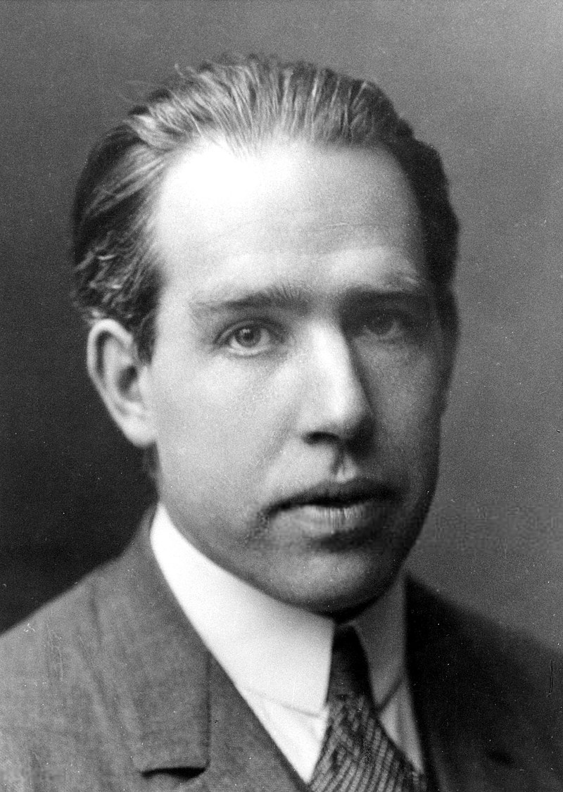
Le modèle de Bohr
En 1913, Niels Bohr a proposé une équation qui pouvait prévoir le type d’énergie émise par les électrons dans un atome d’hydrogène. Son équation était établie avec l’idée que les électrons pouvaient seulement exister dans les niveaux d’énergie, ou orbites, spécifiques (la quantification) et, donc, ils ne pouvaient pas tomber dans le noyau.
Dans son modèle, Bohr a proposé que les électrons avaient des énergies spécifiées et ils se trouvaient dans les orbites à des distances fixes autour du noyau. Ils pouvaient seulement absorber ou émettre de l’énergie lorsqu’ils déménager entre ces niveaux d’énergie, « couches électroniques ».
H

Slide 11
Récapitulons!
1897
≈433 av. J. –C.
1803
1909
1913
Démocrite
John Dalton
J. J. Thompson
Ernest Rutherford
Niels Bohr
2
Atomos

